Slide 1

第3章 类型、值和变量
第二部分

Slide 2
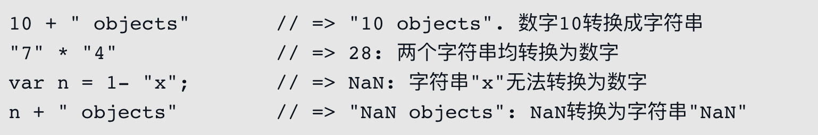
3.8 类型转换
JavaScript非常灵活，将根据需要自行转换类型。

Slide 3
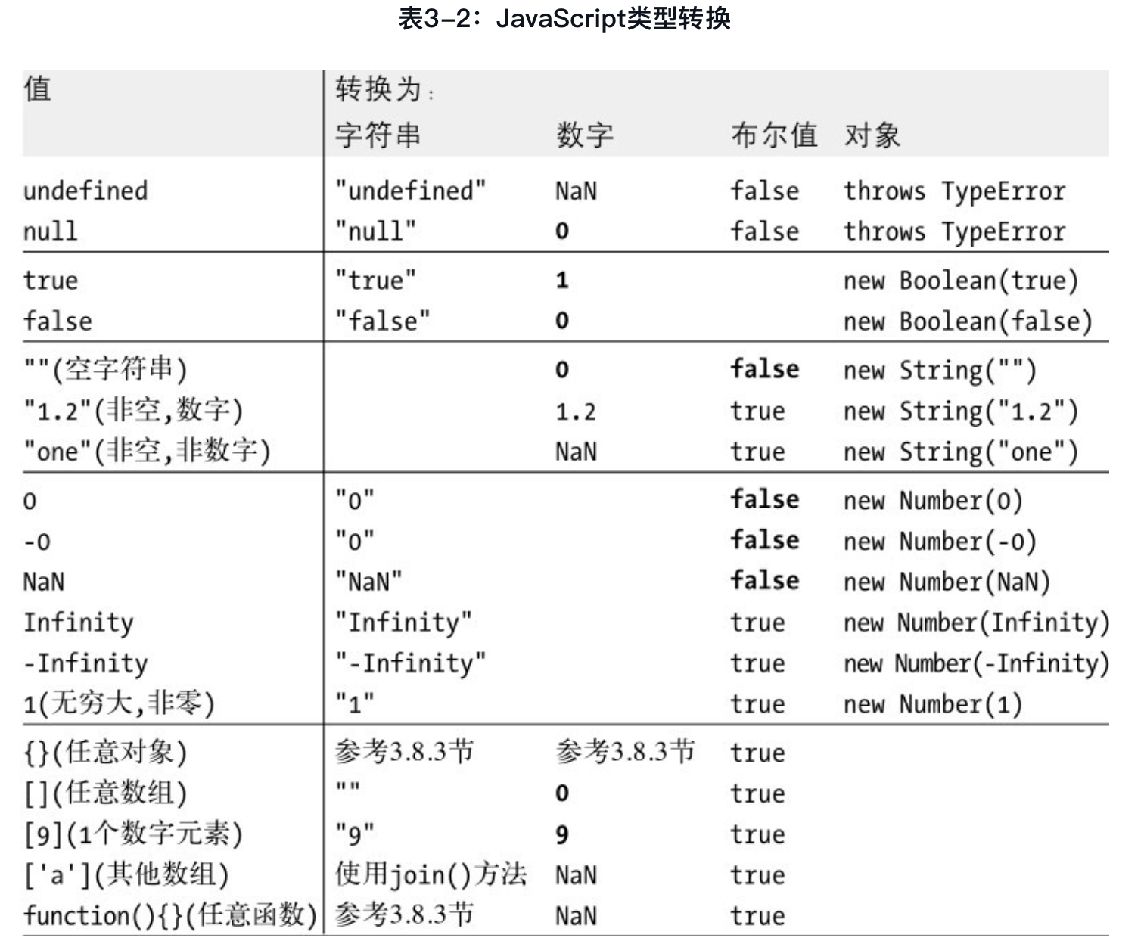
3.8 类型转换
Notes:
表3-2简要说明了在JavaScript中如何进行类型转换。
表3-2中提到的原始值到原始值的转换相对简单，表3-2中的粗体部分突出显示了那些让你倍感意外的类型转换。
对象到原始值的转换多少有些复杂，3.8.3节将以此为专题专门讲述。

Slide 4
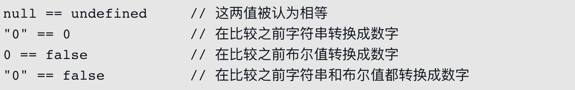
3.8 类型转换
3.8.1 转换和相等性
“==”相等运算符含义灵活多变
需要特别注意的是，一个值转换为另一个值并不意味着两个值相等。
!undefined等价于!false，但是不表明undefined ==false
Notes:
JavaScript可以做灵活的类型转换，因此其“==”相等运算符也随相等的含义灵活多变。
图片中的结果都是true
4.9.1节会详细讲“==”等于运算符在判断两个值是否相等时做了哪些类型转换，并同样介绍了“===”恒等运算符在判断相等时并未做任何类型转换。
需要特别注意的是，一个值转换为另一个值并不意味着两个值相等。比如，如果在期望使用布尔值的地方使用了undefined，它将会转换为false，但这并不表明undefined ==false。

Slide 5
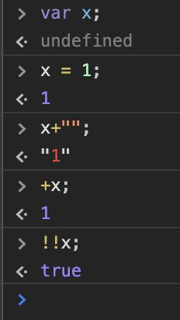
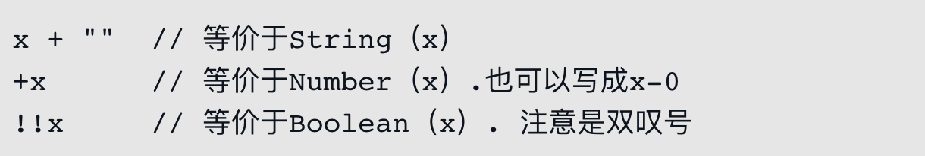
3.8 类型转换
3.8.2 显式类型转换
最简单的方法: 使用Boolean（）、Number（）、String（）或Object（）函数。
除了null或undefined之外的任何值都具有toString（）方法
某些运算符会做隐式的类型转换
Notes:
对于第三条
如果“+”运算符的一个操作数是字符串，它将会把另外一个操作数转换为字符串。一元“+”运算符将其操作数转换为数字。同样，一元“！”运算符将其操作数转换为布尔值并取反

Slide 6
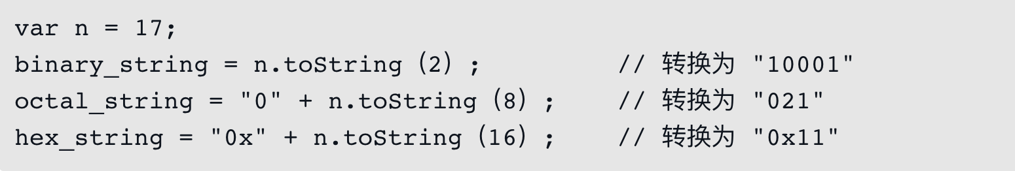
3.8 类型转换
一些例子
数字转换为其他进制数

Slide 7
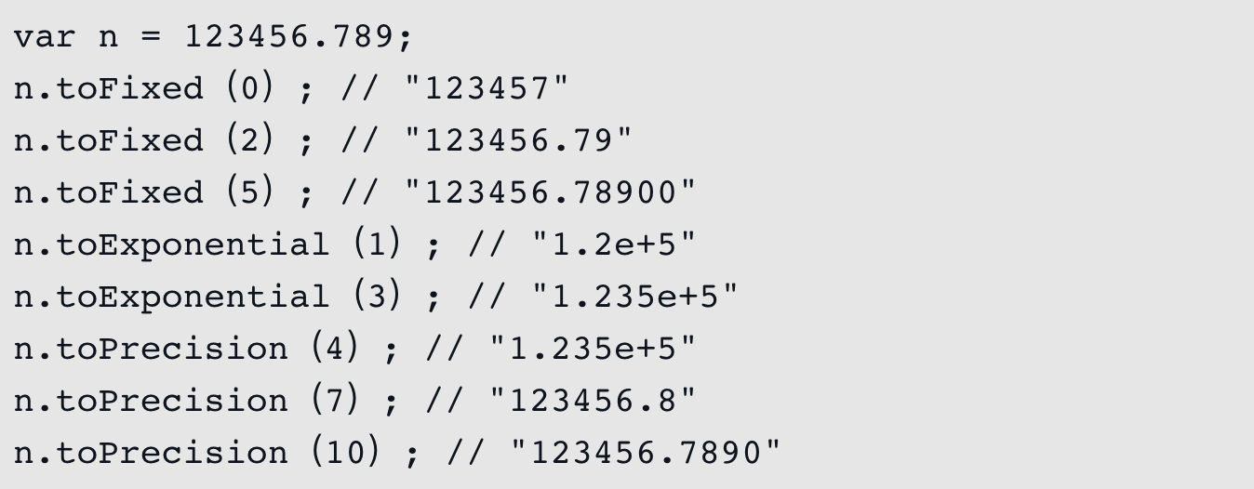
3.8 类型转换
一些例子
数字到字符串的类型转换
Notes:
toFixed（）根据小数点后的指定位数将数字转换为字符串，它从不使用指数记数法。
toExponential（）使用指数记数法将数字转换为指数形式的字符串，其中小数点前只有一位，小数点后的位数则由参数指定（也就是说有效数字位数比指定的位数要多一位）
toPrecision（）根据指定的有效数字位数将数字转换成字符串。如果有效数字的位数少于数字整数部分的位数，则转换成指数形式。

Slide 8
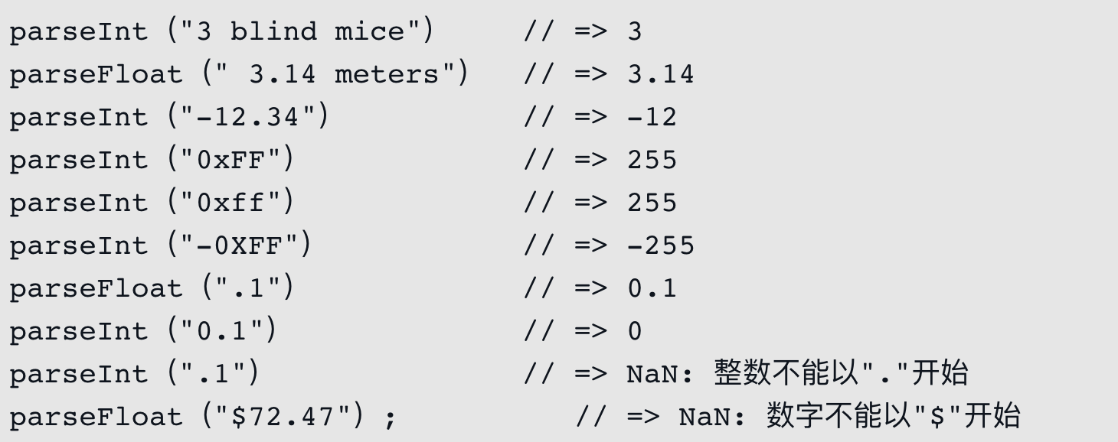
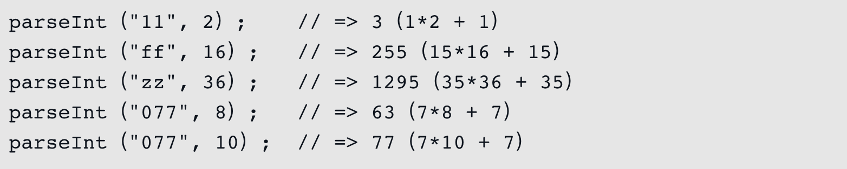
3.8 类型转换
一些例子
解析整数和浮点数
Notes:
parseInt（）函数和parseFloat（）函数，它们是全局函数，不从属于任何类的方法。
parseInt（）只解析整数，而parseFloat（）则可以解析整数和浮点数。如果字符串前缀是“0x”或者“0X”，parseInt（）将其解释为十六进制数。
parseInt（）和parseFloat（）都会跳过任意数量的前导空格，尽可能解析更多数值字符，并忽略后面的内容。如果第一个非空格字符是非法的数字直接量，将最终返回NaN。
图二：
parseInt（）可以接收第二个可选参数，这个参数指定数字转换的基数，合法的取值范围是2～36，

Slide 9
3.8 类型转换
3.8.3 对象转换为原始值
1、对象到布尔值的转换：
所有的对象（包括数组和函数）都转换为true。对于包装对象亦是如此：new Boolean（false）是一个对象而不是原始值，它将转换为true。

Slide 10
3.8 类型转换
3.8.3 对象转换为原始值
2、对象到字符串的转换（object-to-string）
3、对象到数字的转换（object-to-number）
两个不同的方法来执行上面转换（并非一一对应）
toString（），返回一个反映这个对象的字符串。
valueOf（），返回对象的原始值或对象本身。
Notes:
这两种转换，JavaScript对象有两个不同的方法来执行转换，所有的对象继承了两个转换方法。第一个是toString（），它的作用是返回一个反映这个对象的字符串。另一个转换对象的函数是valueOf（）。这个方法的任务并未详细定义：如果存在任意原始值，它就默认将对象转换为表示它的原始值。对象是复合值，而且大多数对象无法真正表示为一个原始值，因此默认的valueOf（）方法简单地返回对象本身，而不是返回一个原始值。
具体看后一页例子

Slide 11
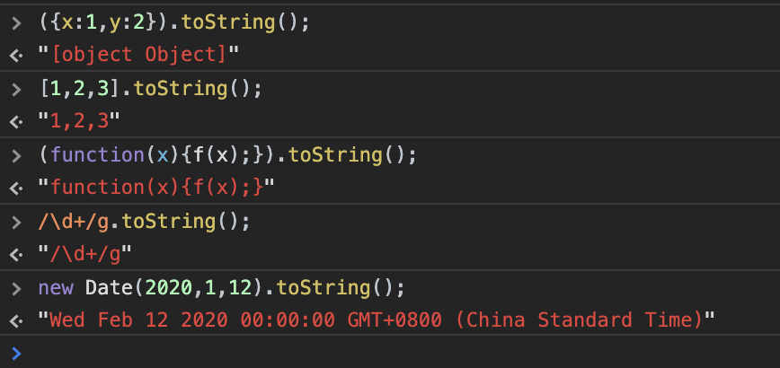
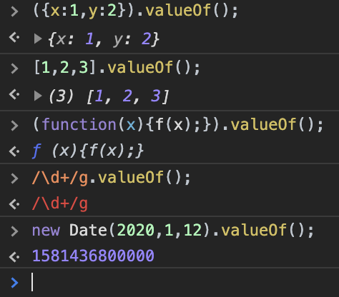
3.8 类型转换
3.8.3对象转换为原始值
例子
Notes:
数组、函数和正则表达式简单地继承了valueof()的默认方法，调用这些类型的实例的valueOf（）方法只是简单返回对象本身。
日期类定义的valueOf（）方法会返回它的一个内部表示：1970.1.1以来的毫秒数。
但需要注意的是，在某些特殊的场景中，JavaScript执行了完全不同的对象到原始值的转换。这些特殊场景在本节的最后会讲到。

Slide 12
3.8 类型转换
3.8.3 对象转换为原始值
【总结】
JavaScript中对象到字符串：
如果对象有toString（）方法，则调用这个方法。如果它返回一个原始值，JavaScript将这个值转换为字符串(如果本身不是字符串的话)，并返回这个字符串结果。（原始值到字符串的转换在表3-2中）。
如果对象没有toString（）方法，或者这个方法并不返回原始值，那么JavaScript会调用valueOf（）方法。如果存在这个方法，则JavaScript调用它。如果返回值是原始值，JavaScript将这个值转换为字符串（如果本身不是字符串的话），并返回这个字符串结果。
否则，抛出一个类型错误异常。

Slide 13
3.8 类型转换
3.8.3 对象转换为原始值
【总结】
对象到数字的转换：
类似到字符串转换，只是它会首先尝试使用valueOf（）方法：·如果对象具有valueOf（）方法，js返回一个原始值，JavaScript将这个原始值转换为数字（如果需要的话）并返回这个数字。
否则，如果对象具有toString（）方法，返回一个原始值，JavaScript将其转换并返回。
否则，JavaScript抛出一个类型错误异常。

Slide 14
3.8 类型转换
3.8.3 对象转换为原始值
对象参与运算时的转换
“+” JavaScript将使用特殊的方法将对象转换为原始值，而不是使用其他算术运算符的方法执行对象到数字的转换
“==”相等运算符与此类似。如果将对象和一个原始值比较，则转换将会遵照对象到原始值的转换方式进行。

Slide 15
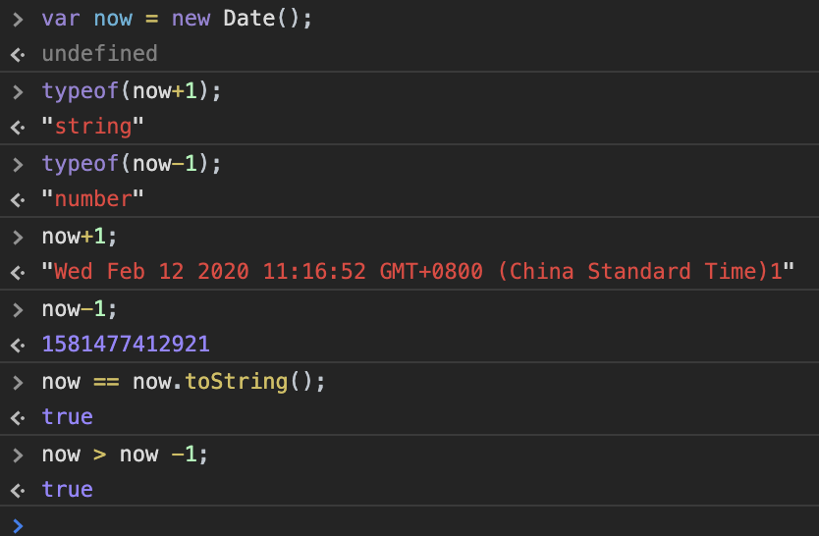
3.8 类型转换
3.8.3 对象转换为原始值
日期类型的
+
==
等其他运算符

Slide 16
3.8 类型转换
3.8.3 对象转换为原始值
上一页介绍的“+”和“==”应用在日期对象转换实际是一种特殊情形。对于所有非日期的对象来说，对象到原始值的转换基本上是对象到数字的转换（首先调用valueOf（）），通过valueOf或toString（）返回的原始值将被直接使用，而不会被强制转换为数字或字符串。
和“==”一样，“<”运算符以及其他关系运算符也会做对象到原始值的转换，但要除去日期对象的特殊情形：任何对象都会首先尝试调用valueOf（），然后调用toString（）。不管得到的原始值是否直接使用，它都不会进一步被转换为数字或字符串。
“+”、“==”、“!=”和关系运算符是唯一执行这种特殊的字符串到原始值的转换方式的运算符。其他运算符到特定类型的转换都很明确，而且对日期对象来讲也没有特殊情况。例如“-”（减号）运算符把它的两个操作数都转换为数字。

Slide 17
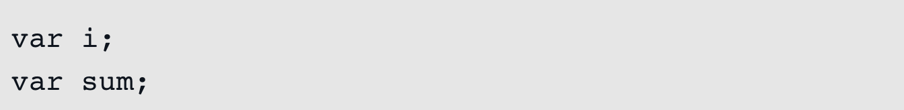
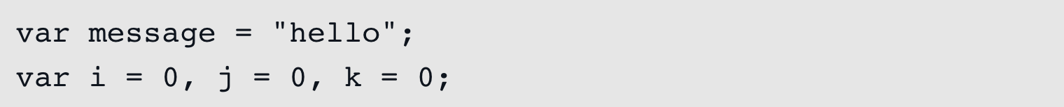
3.9 变量声明
使用关键字var来声明
例子：
如果未在var声明语句中给变量指定初始值，初始值就是undefined。
Notes:
图二：也可以通过一个var关键字来声明多个变量：
图三：而且还可以将变量的初始赋值和变量声明合写在一起：

Slide 18
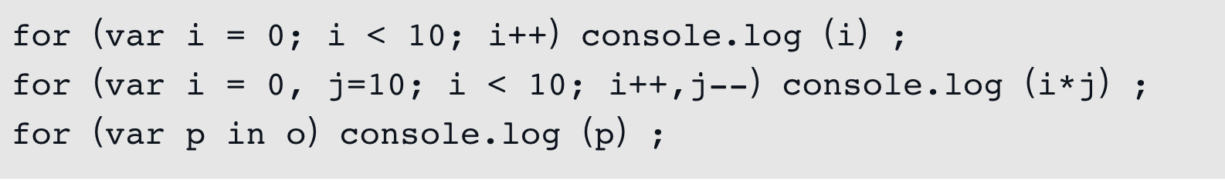
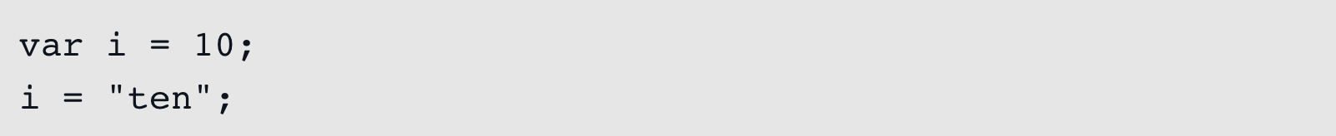
3.9 变量声明
例子
重复声明变量是合法
使用一个没有声明的变量的值，是一个不好的习惯并会造成很多bug，因此，应当始终使用var来声明变量。
Notes:
图一：在for和for/in循环（在第5章会讲到）中同样可以使用var语句，这样可以更简洁地声明在循环体语法内中使用的循环变量。
图二：JavaScript声明时未指定类型，变量可以是任意数据类型。例如，在JavaScript中首先将数字赋值给一个变量，随后再将字符串赋值给这个变量，这是完全合法的：

Slide 19
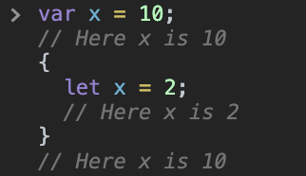
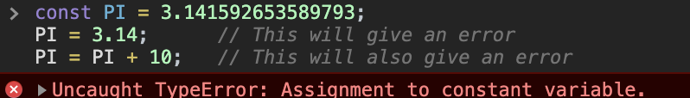
3.9 变量声明
ES2015引入两个新的JavaScript keywords
let
声明局部变量
用法类似于var，但是所声明的变量，只在let命令所在的代码块内有效，而且有暂时性死区的约束。
let不允许在相同作用域内，重复声明同一个变量
const
与let用法类似，但是不可以重复赋值
Notes:
第六版书上没有。

Slide 20
3.10 变量作用域
全局变量拥有全局作用域，在JavaScript代码中的任何地方都是有定义的。
函数内声明的变量只在函数体内有定义，作用域是局部性的。
在函数体内，局部变量的优先级高于同名的全局变量。
全局作用域编写代码时可以不写var语句，但声明局部变量时则必须使用var语句。

Slide 21
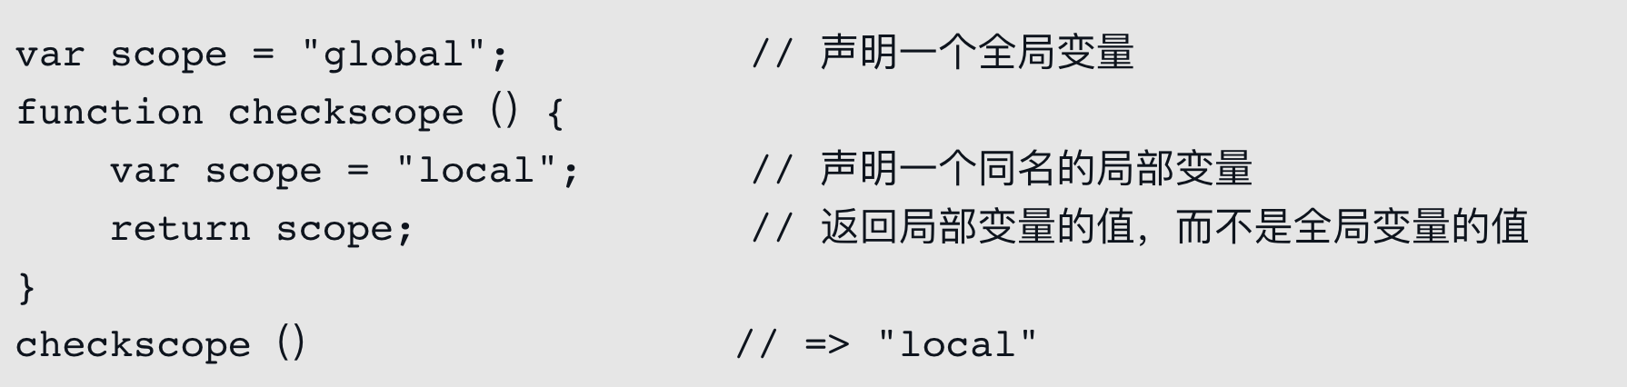
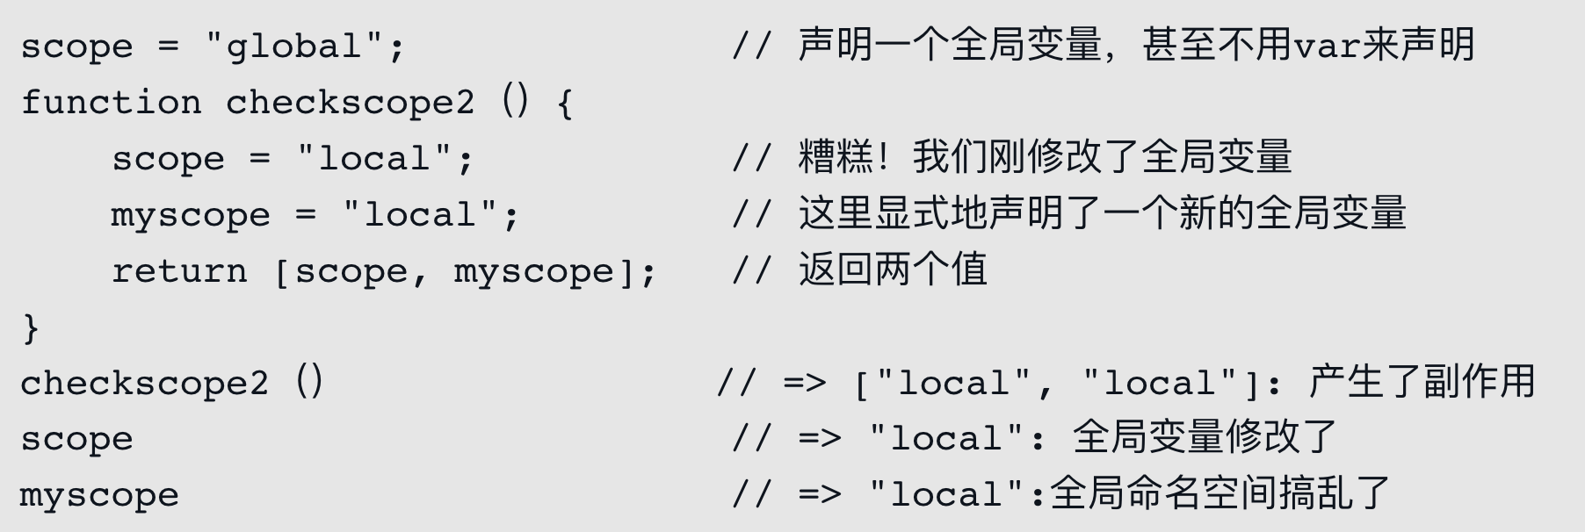
3.10 变量作用域
例子

Slide 22
3.10 变量作用域
3.10.1 函数作用域和声明提前
JavaScript中没有块级作用域。JavaScript取而代之地使用了函数作用域（function scope）：变量在声明它们的函数体以及这个函数体嵌套的任意函数体内都是有定义的。
Notes:
在一些类似C语言的编程语言中，花括号内的每一段代码都具有各自的作用域，称为块级作用域（block scope）

Slide 23
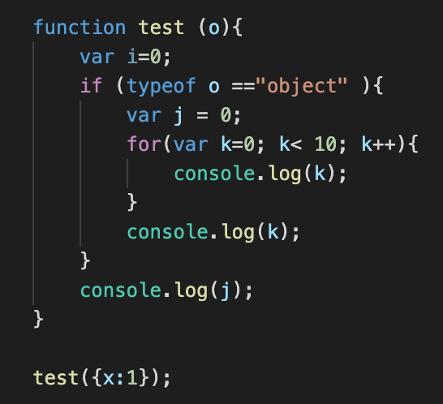
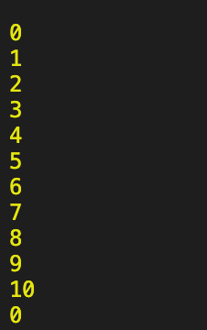
3.10 变量作用域
Notes:
在图中代码中，在不同位置定义了变量i、j和k，它们都在同一个作用域内——这三个变量在函数体内均是有定义的。

Slide 24
3.10 变量作用域
3.10.1 函数作用域和声明提前
JavaScript中没有块级作用域。JavaScript取而代之地使用了函数作用域（function scope）：变量在声明它们的函数体以及这个函数体嵌套的任意函数体内都是有定义的。
JavaScript函数里声明的所有变量（但不涉及赋值）都被“提前”至函数体的顶部。

Slide 25
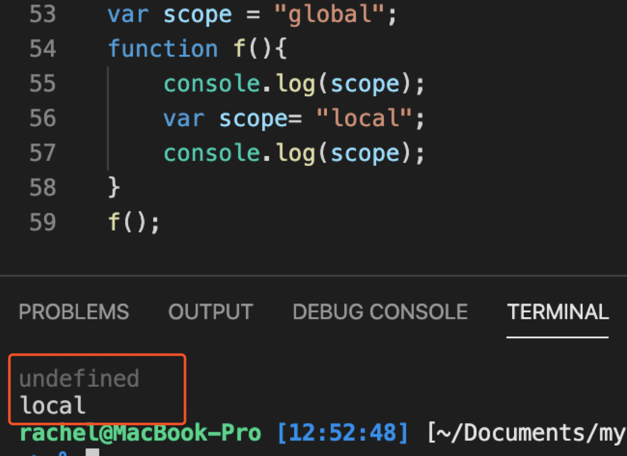
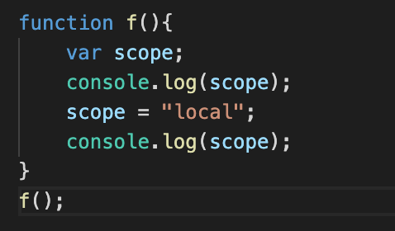
3.10 变量作用域
Notes:
你可能会误以为函数中的第一行会输出“global”，因为代码还没有执行到var语句声明局部变量的地方。其实不然，由于函数作用域的特性，局部变量在整个函数体始终是有定义的，也就是说，在函数体内局部变量遮盖了同名全局变量。尽管如此，只有在程序执行到var语句的时候，局部变量才会被真正赋值。因此，上述过程等价于：将函数内的变量声明“提前”至函数体顶部，同时变量初始化留在原来的位置

Slide 26
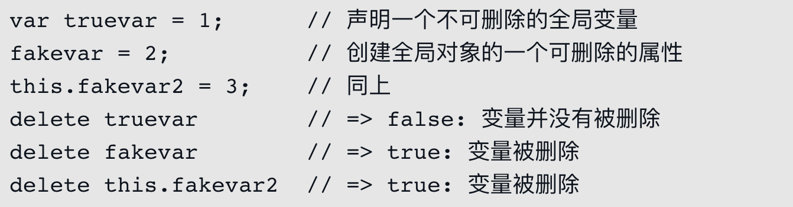
3.10 变量作用域
3.10.2 作为属性的变量
JavaScript全局变量是全局对象的属性
当使用var声明一个变量时，创建的这个属性是不可配置的, 无法通过delete运算符删除
如果没有使用严格模式并给未声明的变量赋值，JavaScript自动创建全局变量。这种方式创建的变量是全局对象的正常的可配值属性，并可以删除它们

Slide 27
3.10 变量作用域
3.10.2 作为属性的变量
局部变量当做跟函数调用相关的某个对象的属性
JavaScript可以允许使用this关键字来引用全局对象，却没有方法可以引用局部变量中存放的对象

Slide 28
3.10 变量作用域
3.10.3 作用域链
作用域链（scope chain）：每一段JavaScript代码，都关联一个对象列表或者链表，这组对象定义了这段代码“作用域中”的变量。
变量解析（variable resolution）：查找变量x
从链中的第一个对象开始查找，若有一个名为x的属性，则会直接使用这个属性的值，若不存在名为x的属性，JavaScript会继续查找链上的下一个对象。
如果作用域链上没有任何一个对象含有属性x，最终抛出一个引用错误（ReferenceError）异常。

Slide 29
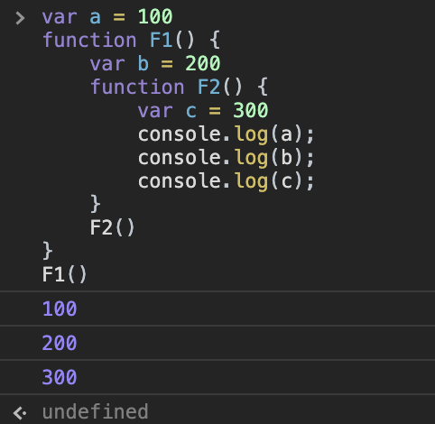
3.10 变量作用域
3.10.3 作用域链
例子
Notes:
一层一层向上寻找，直到找到全局作用域还是没找到，就宣布放弃。这种一层一层的关系，就是 作用域链 。

Slide 30
3.10 变量作用域
3.10.3 作用域链
顶层代码中的作用域链
顶层代码：不包含在任何函数定义内的代码
作用域链由一个全局对象组成。
在不包含嵌套的函数体内，作用域链上有两个对象，第一个是定义函数参数和局部变量的对象，第二个是全局对象。
在一个嵌套的函数体内，作用域链上至少有三个对象。

Slide 31
3.10 变量作用域
3.10.3 作用域链
函数的作用域链
当定义函数时，实际上保存一个作用域链。
当调用函数时，它创建一个新的对象来存储它的局部变量，并将这个对象添加至保存的那个作用域链上，同时创建一个新的更长的表示函数调用作用域的“链”。
嵌套函数的作用域链
每次调用外部函数时，内部函数又会重新定义一遍。
Notes:
对于嵌套函数来讲，每次调用外部函数时，内部函数又会重新定义一遍。因为每次调用外部函数的时候，作用域链都是不同的。内部函数在每次定义的时候都有微妙的差别——在每次调用外部函数时，内部函数的代码都是相同的，而且关联这段代码的作用域链也不相同。

Slide 32
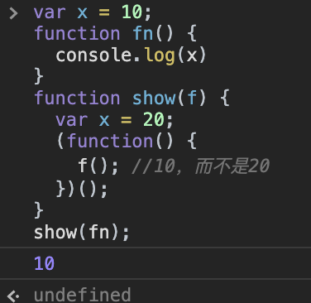
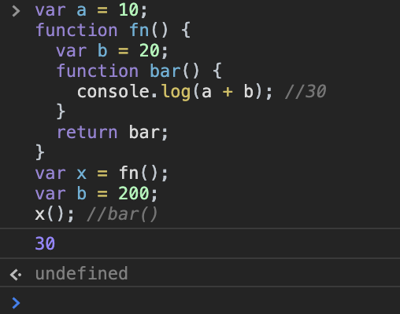
3.10 变量作用域
3.10.3 作用域链
例子
Notes:
在fn函数中，取自由变量x的值时，要到创建fn函数的那个作用域中取，无论fn函数将在哪里调用。
2个例子

Slide 33
END
第1章 概述
第2章 词法结构
第3章 类型、值和变量
第4章 表达式和运算符

